Slide 1
THUYẾT TRÌNH
ĐỀ TÀI TELERIK
Giáo Viên hướng dẫn :
Ts.Lê Viết Tuấn
Nhóm Sinh Viên :
1. Nguyễn Hoàng Phúc Trung 1254052187
2. Từ Ngô Đình Oanh 1254052122

Slide 2
Mục Lục:
Giới thiệu về RadGridView cha – con………………………………………..3
Các cách thực hiện…………………………………………………………….4
Các bước thực hiện của việc tạo RadGridView cha con bằng code……..6
Chức năng tìm kiếm trong RadGridView…………………………………...13
Thuộc tính co giãn các cột trong RadGridView……………………………14
Thuộc tính ẩn cột trong RadGridView………………………………………15
Kết Luận về RadGridView……………………………………………………16
Vài nét về RadButton chuyển đến form con và RadButton Exit………….17

Slide 3
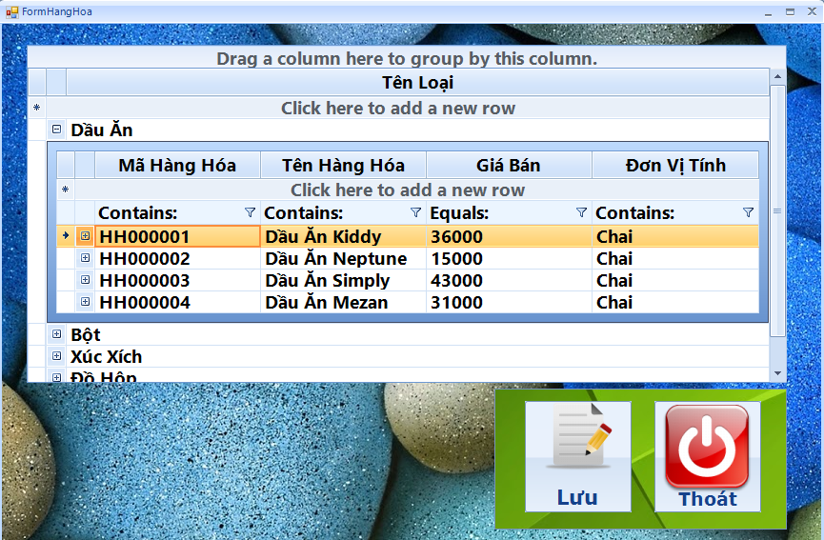
GridViewMasterTemplate và GridViewChildTemplate:
(Cột Cha - Con trong radGridview)

Slide 4
Có 2 cách để tạo column cha-con trong RadGridView:
- Sử dụng thao tác chỉnh sửa thiết kế trong Template của gridview.
- Sử dụng code để khởi tạo cột cha-con và thiết lập các chức năng tìm kiếm của radGridView.

Slide 5
Tại sao không nên dùng thao tác trong thiết kế template?
- Phức tạp, phải tuân thủ theo thứ tự các bước, nếu không sẽ không thể hiển thị dữ liệu được lên column con.
- Dễ mắc sai sót trong các bước tạo AddDataSource và tạo mối quan hệ cho các Column (cha và con).

Slide 6
CÔNG THỨC CODE KHỞI TẠO BẢNG CHA VÀ CON
Bước 1:
- Khởi tạo column Cha:
TenRadgirdView.MasterTemplate.Columns.Add (“Name”, ”HeaderText”, ”NameColumn”)
Ví dụ:
GridviewQLST.MasterTemplate.Columns.Add ("MaLoai", "Mã Loại", "MaLoaiHH");

Slide 7
Tương tự:
- Khởi tạo colum con (tương tự như column cha): firstChildtemplate.Columns.Add (“Name", "HeaderText", “NameColumn");
Ví dụ: firstChildtemplate.Columns.Add ("Mahanghoa", "Mã Hàng Hóa", "MaHH");

Slide 8
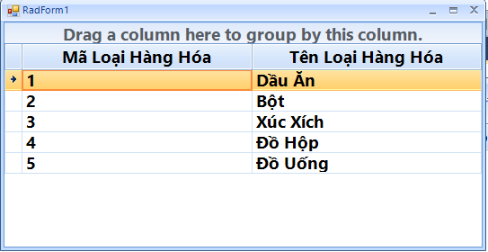
Bước 2: Lấy DataSource cho Column Cha trong radGridView:
TenRadgridview.MasterTemplate.DataSource = GetDataTable();

Slide 9
Bước 3: (Khởi tạo môi trường cho bước 4)
GridViewTemplate firstChildtemplate = new GridViewTemplate();
TenRadgridview.MasterTemplate.Templates.Add (firstChildtemplate);
GridViewRelation ReLt1 = new GridViewRelation(radGridView1.MasterTemplate);

Slide 10
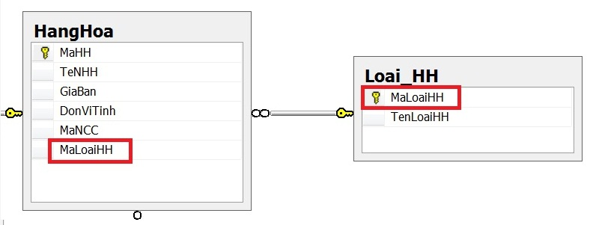
Bước 4: Thiết lập quan hệ Cha Con cho các bảng, bằng mối quan hệ các bảng trong CSDL:
- relation.ChildTemplate = firstChildtemplate;
- relation.ParentColumnNames.Add("MaLoai");
- relation.ChildColumnNames.Add("MaLoai");

Slide 11
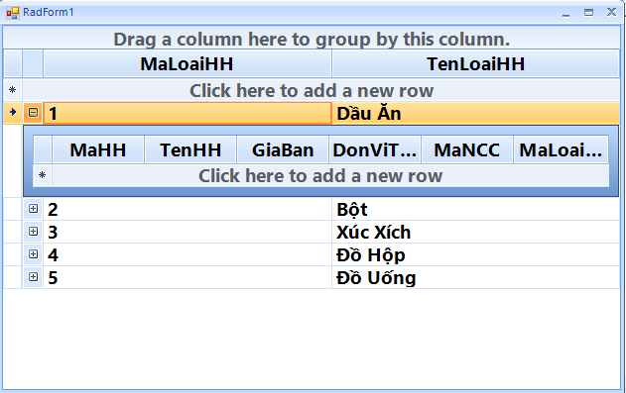
Bước 5: thêm quan hệ vừa tạo vào GirdView:
TenGridview.Relations.Add(ReLt1);
---> Colum con vẫn chưa có dữ liệu

Slide 12
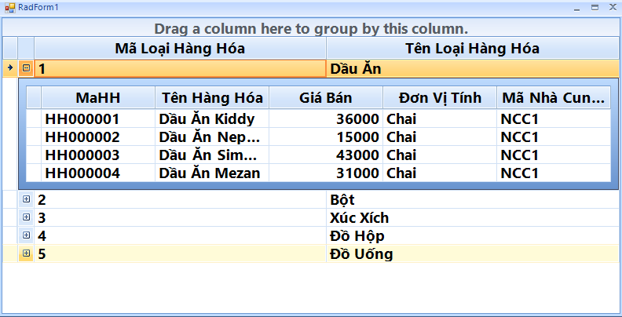
Bước cuối:
- Lấy Datasource bảng Con cho Column Con trong RadGridView firstChildtemplate.DataSource = GetDataTable();

Slide 13
Thuộc tính tìm kiếm trong RadGridView:
TenGridView.EnableFiltering = true; (chức năng tìm kiếm cho bảng cha) firstChildtemplate.EnableFiltering = true; (chức năng tìm kiếm cho bảng con thứ nhất) secondChildtemplate.EnableFiltering = true; (chức năng tìm kiếm cho bảng con thứ 2)
Như ta thấy thì chỉ có thể code cho chức năng tìm kiếm đến Template bảng con thứ 2.

Slide 14
Thuộc tính co giãn các cột trong bảng cha và các bảng con:
TenGridView.MasterTemplate.AutoSizeColumnsMode = GridViewAutoSizeColumnsMode.Fill; firstChildtemplate.AutoSizeColumnsMode = GridViewAutoSizeColumnsMode.Fill;

Slide 15
Thuộc tính ẩn đi 1 cột trong bảng cha và các bảng con:
- Ẩn 1 cột trên bảng cha
TenGridView.MasterTemplate.Columns[“Name"].IsVisible = false; ví dụ:
RadGridViewHH.MasterTemplate.Columns[“MaLoaiHH”].IsVisible = false;
- Ẩn 1 cột trên bảng con firstChildtemplate.Columns[“Name"].IsVisible = false; ví dụ: firstChildtemplate.Columns[“TenHH”].IsVisible = false;

Slide 16
Kết Luận :
- Các bước trong thao tác code không trú trọng thứ tự các bước thực hiện và dễ phát hiện khi mắc sai sót hơn thao tác thiết kế.
- Tuy nhiên thao tác code chỉ thiết lập được tối đa (2 column Con) và (1 column Cha).
- Nếu muốn thiết lập nhiều column con hơn thì phải sử dụng thao tác thiết kế template.

Slide 17
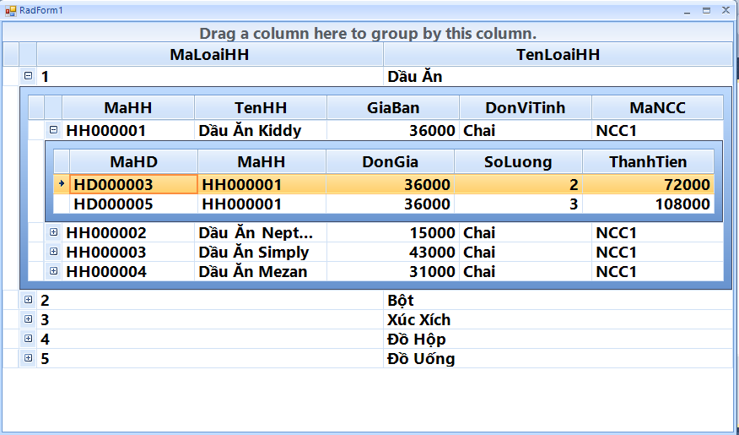
RadGridView minh họa 2 bảng con và 1 bảng cha

Slide 18
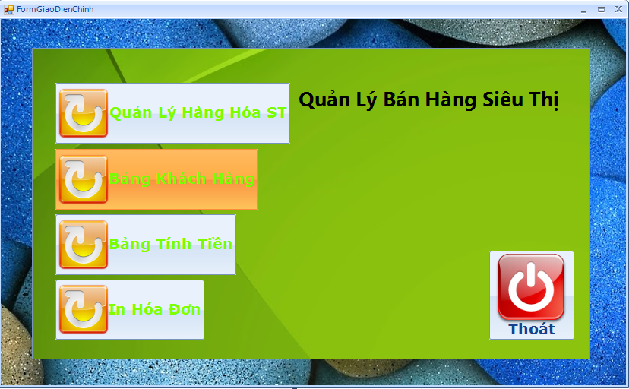
Vài nét về radbutton chuyển đến form con và radbutton Exit:
- Radbutton chuyển đến form con:
Visible = false;
FormCon FC = new FormCon();
FC.Activate();
FC.Show();

Slide 19
<> Button Exit thoát tất cả các form: (Dùng với Code sau thì chương trình sẽ tắt toàn bộ) if (DialogResult.Yes == MessageBox.Show(“…", “…", MessageBoxButtons.YesNo, MessageBoxIcon.Question))
{
Application.Exit();
}
<> Button Exit chỉ thoát form Con: (Hiển thị quay về form Cha) if (DialogResult.Yes == MessageBox.Show(“…", “…", MessageBoxButtons.YesNo, MessageBoxIcon.Warning))
{ this.Close();
FormGiaoDienChinh f = new FormGiaoDienChinh(); f.Show();
}

Slide 20
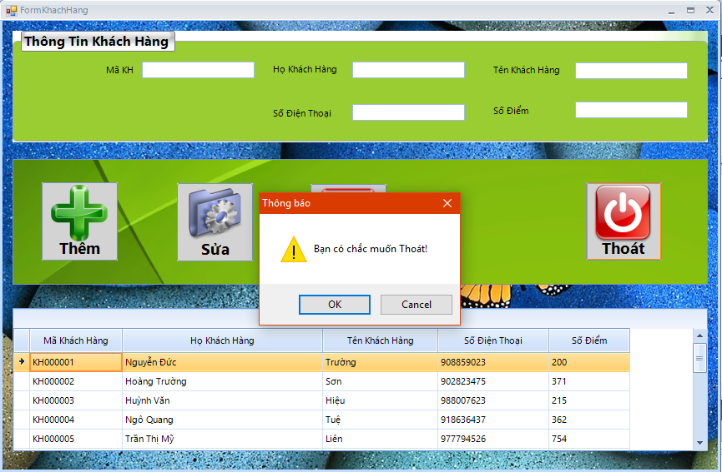
Hình minh họa cho bảng thông báo Exit

Slide 21


